Slide 1


BinÔMontron
Charley Lebarbier
Slava Oswald

Slide 2
Sommaire
Démonstration du projet
Présentation du schéma de la base de données
Présentation du code
Une conclusion

Slide 3
Demonstration du projet

Slide 4
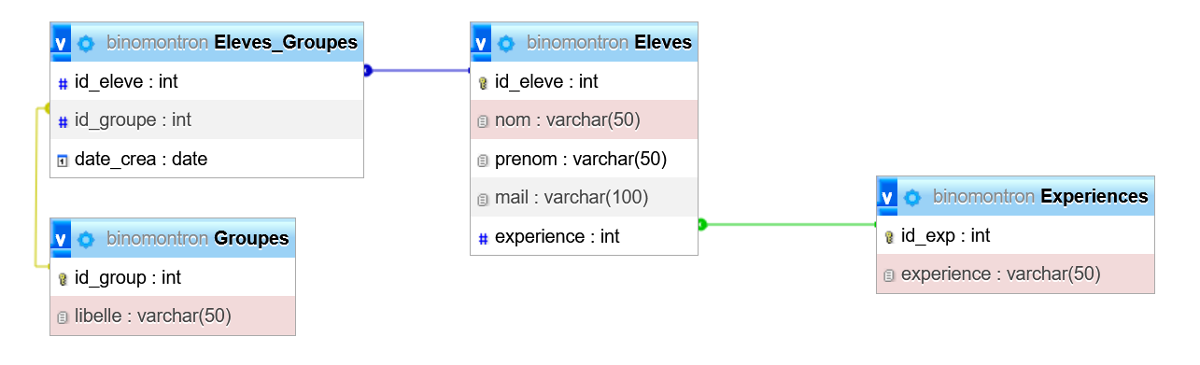
Présentation du schéma de la bdd
Difficulté
SOlutions
Développement de la structure réalisable et fonctionnelle.
Définition de nombre de tables nécessaire
Addition de la troisième table nous a permis effectuer les liaisons fonctionnelle et répondantes aux nos taches.

Slide 5
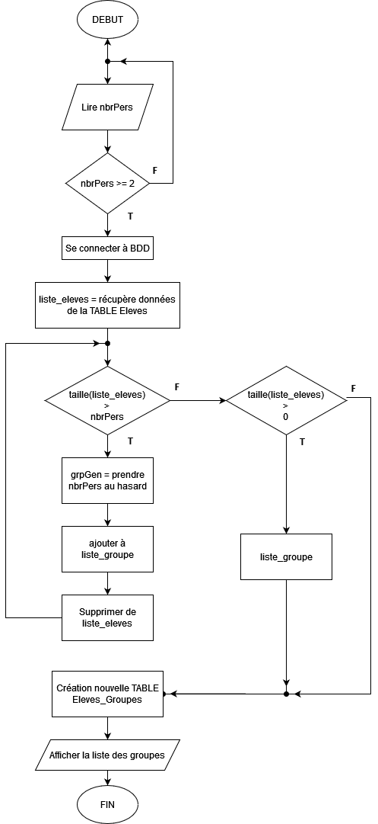
Presentation du code
Difficultés
SOLutions
Manque d'expérience travail avec les organigrammes
Analyse des exemples propose par les formateurs
Difficulté à injecter le résultat dans la BDD.
L'échange avec les autres membres de l'équipe et les formateurs. La discussion de solutions et des erreurs de logique possibles.

Slide 6
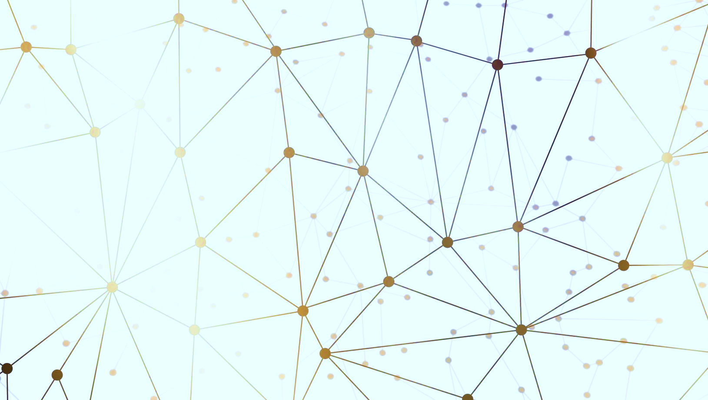
CONCLUSION
Ce qu’on à appris
COMMENT
COMPETENCES mobilisables
Construire un flowchart et le fonctionnement de l’algo
Savoir gérer la base de données en utilisant Python
Ecrire le code en python
Recherche sur Internet (StackOverflow,…)
Echange avec les autres apprenants pour itérer et apprendre
Echange avec les formateurs
Gestion de projet
Savoir réaliser l'organigramme
Savoir écrire et lire le code.
Savoir traiter la base de données a l'aide de Python
Travail en équipe

Slide 7
MERCI !

